Slide 1

Petty Clicker
Зарабатывай клики и приобретай милых петов.

Slide 2


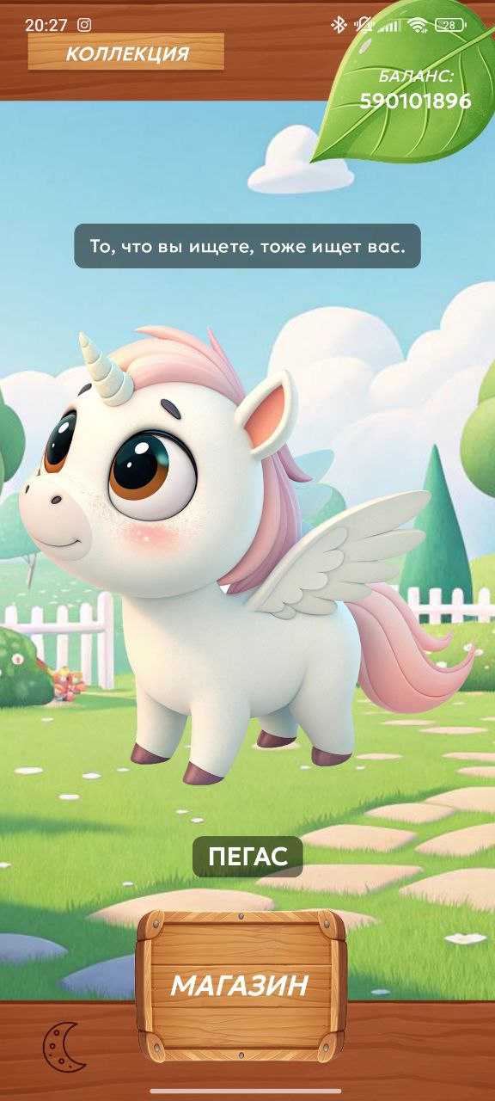
Petty Clicker
🐱
Petty Clicker — это мобильное Android-приложение в жанре idle/clicker. Пользователь зарабатывает клики, которые затем может тратить на покупку различных питомцев. В приложении предусмотрены разные категории питомцев (обычные, экзотические, фантастические, легендарные), автокликер, а также возможность называть питомцев и просматривать коллекцию.

Slide 3

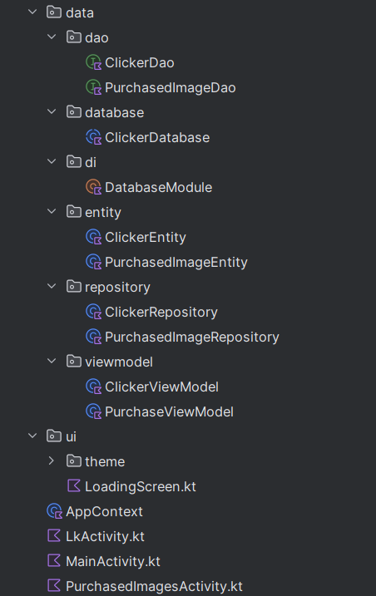
Архитектура приложения
Presentation Layer
пользовательский интерфейс, созданный на Jetpack Compose. Управление состоянием реализовано через ViewModel и StateFlow. Навигация реализована через активности и встроенные переходы.
Presentation Layer
пользовательский интерфейс, созданный на Jetpack Compose. Управление состоянием реализовано через ViewModel и StateFlow. Навигация реализована через активности и встроенные переходы.
Domain Layer
представлен бизнес-логикой внутри ViewModel и Repository, в частности логикой автокликера, расчёта бонусов и обработки пользовательских действий.
Data Layer
база данных Room, хранилище изображений питомцев, DAO-интерфейсы и репозитории. Все данные обрабатываются в реактивном стиле через Flow.

Slide 4




Целевая аудитория
Целевым пользователем Petty Clicker является широкая аудитория мобильных пользователей в возрасте от 12 до 35 лет, увлечённых простыми и визуально привлекательными играми с элементами коллекционирования и прогрессии.
🐶
Роль | Возраст | Основные потребности | Технические навыки
Игрок | 12–35 лет | Увлекательный процесс накопления, коллекционирование питомцев, кастомизация | Средние
Креативный пользователь | 14–30 лет | Переименование питомцев, визуальная эстетика, коллекция | Средние
Казуальный игрок | 10–50 лет | Простота интерфейса, автоматизация (автоклик), без перегрузки | Низкие

Slide 5

Основные функции:
Накопление кликов по нажатию на экран
Отображение текущего баланса
Приобретение питомцев из магазина с разными уровнями цен и редкости
Отображение коллекции купленных питомцев
Автокликер при наличии легендарного питомца
Переименование питомцев
Переключение светлой и тёмной темы оформления
Отображение анимации бонусных кликов
Загрузка и отображение случайных цитат
📌 Поддерживаемые категории питомцев:
* 🐾 Обычные (regular)
* 🐍 Экзотические (exotic)
* 🦄 Фантастические (fantastic)
* 🐉 Легендарные (legendary)
🔄 Поведение при покупке:
* Цена питомца увеличивается с каждой покупкой
* Возможность покупки нескольких экземпляров одного питомца
* Отображение количества купленных питомцев

Slide 6


Нефункциональные требования:
Метрика | Целевое значение | Достигнутое значение | Статус
Время запуска | < 3 сек | \~1.8 сек | ✅ Достигнуто
Время отклика UI | < 1 сек | \~0.25 сек | ✅ Превышено
Использование памяти | < 150MB | \~110MB | ✅ Оптимально
Частота обновления UI | 60 fps | 60 fps | ✅ Стабильно
Отзывчивость при тапе | < 200 мс | \~50 мс | ✅ Высокая
🐱

Slide 7
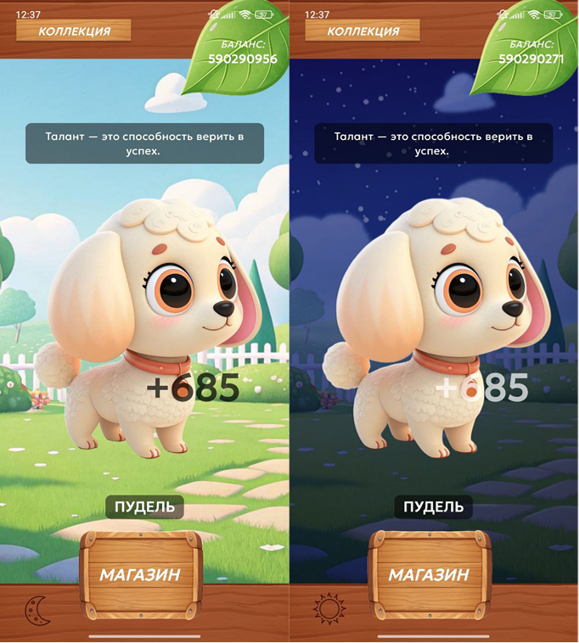
🐹
Визуальный стиль и оформление через графику
📱Главный экран оформлен с помощью полноразмерного фонового изображения, которое создаёт визуальное настроение всей игры. При переключении темы приложения время суток на экране меняется.
📍Анимация бонусного клика (+X) реализована поверх фонового изображения, поверх которого накладывается текст с fade-in/fade-out эффектом. Картинка питомца при этом остаётся видимой на фоне. Сам текст адаптируется под темную или светлую тему.

Slide 8
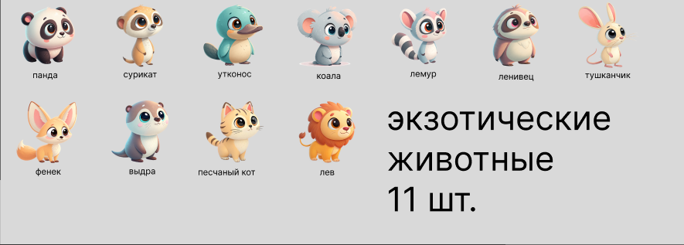
Визуальный стиль и оформление через графику
🐹
Питомцы как PNG-ассеты
Каждый питомец — это индивидуальное PNG-изображение, загружаемое по имени из ресурсов. Изображения разделены по категориям: обычные, экзотические, фантастические, легендарные.

Slide 9
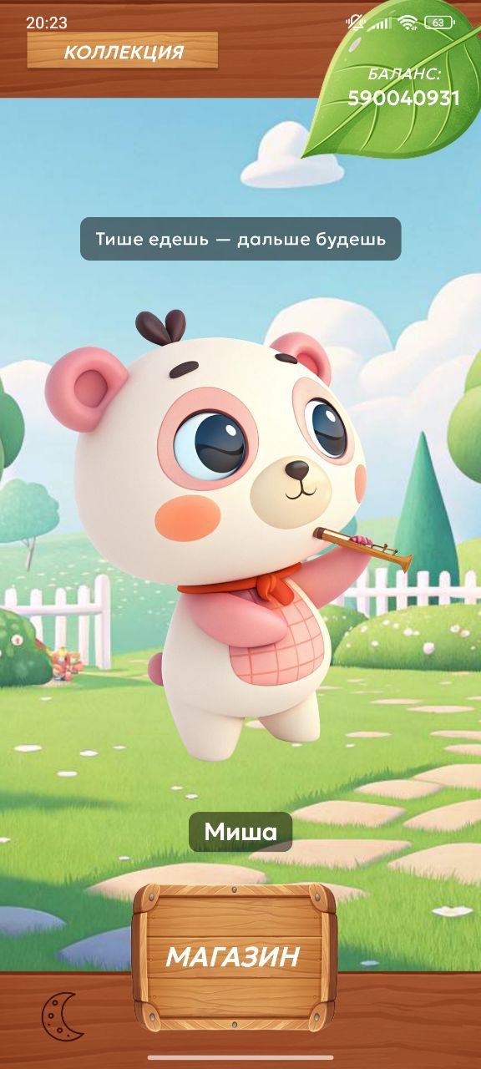
⚪Игровой поток
1. Пользователь открывает приложение.
2. Просматривает баланс и тапает по экрану для получения очков.
3. Если у него есть отображаемый питомец, он взаимодействует с ним.
4. Появляется "+X" анимация клика.
5. Баланс обновляется.

Slide 10
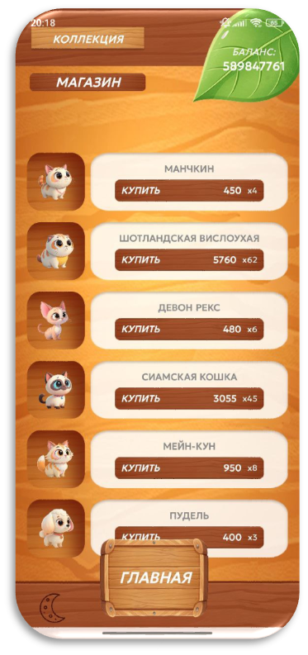
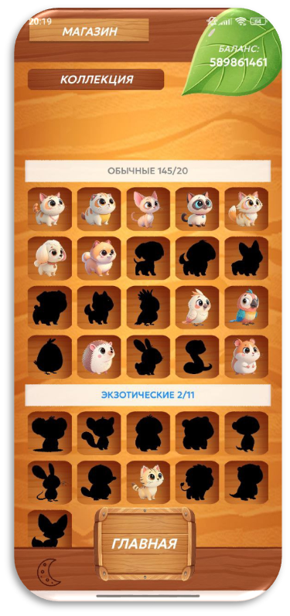
🛒 Покупка питомца:
1. Пользователь переходит в магазин.
2. Выбирает животное, изучает цену и количество уже купленных.
3. Совершает покупку — питомец добавляется в коллекцию.
📁 Коллекция:
1. Пользователь открывает коллекцию.
2. Просматривает всех приобретённых питомцев.
3. Может изменить имя питомца или отобразить его в главном экране.
⚙️ Настройки темы:
* Переключение между тёмной и светлой темой в любом разделе.
📲 Все переходы сопровождаются анимацией загрузки и имеют таймаут \~300 мс

Slide 11
База данных
База данных приложения реализована с использованием Room, локального ORM-инструмента для Android. Используются две основные сущности:
🔃 Работа с базой осуществляется через DAO-интерфейсы:
📊 Таблицы:
clicker_data(id (PK): Int,
clickCount: Int)-Хранит текущее количество кликов
purchased_images(id (PK),
imageName, imageResId, price, animalType, customName)-Хранит данные о купленных питомцах, включая их имя и тип
📳Связи:
Таблицы не связаны между собой напрямую (нет внешних ключей), но объединяются логикой в репозиториях и ViewModel.
ClickerDao — чтение и сохранение количества кликов
PurchasedImageDao — работа с коллекцией питомцев

Slide 12
🐼
База данных
💾 Репозитории:
* ClickerRepository: обрабатывает состояние счётчика, сохраняет количество кликов в Room.
* PurchasedImageRepository: управляет коллекцией питомцев, их типами, кастомными именами.
💸Автокликер
1. При запуске приложения ClickerViewModel инициирует startLegendaryAutoClicker().
2. Каждые 30 секунд проверяется наличие легендарных питомцев.
3. Если хотя бы один — каждые 5 секунд начисляется бонус, зависящий от количества питомцев.
4. Пользователь видит анимацию +X и получает прирост кликов.
🖥ViewModel:
* ClickerViewModel: управляет логикой на главном экране, отвечает за авто-кликер, анимацию бонусов и реакцию на события.
* PurchaseViewModel: отвечает за покупку питомцев, вычисление текущей стоимости, отображение активного питомца, загрузку кастомных имён.

Slide 13
База данных
🐶
Механизм подсчёта бонуса
Если питомец куплен более одного раза — добавляются +2 за каждый повтор.
Метод calculateBonusClicks() анализирует коллекцию пользователя:
Если питомец стоит дороже 500 — добавляется +4 за каждый.
Таким образом, чем дороже и многочисленнее коллекция, тем выше бонус.

Slide 14
База данных
Темизация и анимации
🐱
Приложение использует собственный ThemeManager:
🎞 Анимации:
Переключение между тёмной и светлой темой через DataStore и StateFlow.
Реализована анимация бонуса ClickBonusAnimation.
При тапе по экрану или автоклике текст +X появляется на экране в заданной позиции и исчезает через 1 секунду.
Темы автоматически применяются к MaterialTheme.
🐰

Slide 15
Использованные технологии
🐹
Jetpack Compose
Декларативный UI-фреймворк
🐻
Room
Библиотека для локальной базы данных
🐱
Hilt
Фреймворк для внедрения зависимостей
🐶
Kotlin Coroutines
Асинхронное программирование
🐰
Flow
Реактивное программирование для UI
🐼
DataStore
Хранение настроек приложения (тема)
🐨
http
Создание запроса на сервер для вывода цитат
🐭
MediaPlayer
Фоновая музыка

Slide 16
Тестирование
📍 Покрытие тестами
Проект включает юнит-тесты для проверки бизнес-логики и работы с БД. Тест имитирует покупку изображения питомца и проверяет, что репозиторий корректно сохраняет данные в базу, используя мок-объект DAO.
🐻
📍 UI Поведение
UI тестирование проведено вручную на различных экранах и состояниях приложения.
Особое внимание уделялось:
Отображению питомцев с затемнением до покупки
Сохранению темы при перезапуске
Правильному отображению баланса

Slide 17

Заключение
Проект Petty Clicker успешно реализован как функциональное и визуально привлекательное Android-приложение, соответствующее современным требованиям в жанре казуальных clicker-игр.
📌 Ключевые достижения:
✅ Разработан и внедрён интуитивно понятный интерфейс с поддержкой темизации (тёмная/светлая тема)
✅ Реализована архитектура MVVM с применением Jetpack Compose, Room, Hilt и Coroutines
✅ Внедрена система автокликера, активируемая наличием легендарного питомца
✅ Разработана гибкая система расчёта бонусов и прогрессии цен
✅ Реализована коллекционная система с возможностью персонализации (кастомные имена)
✅ Добавлена анимация бонусных кликов и API-интеграция с цитатами, что усиливает вовлечённость
✅ Приложение адаптировано под устройства с различными размерами экранов
✅ Обеспечена высокая производительность и низкое потребление ресурсов

Slide 18
Заключение
📈 Планы по развитию:
🌐 Интеграция с облачной базой данных (Firebase, Supabase) — для хранения коллекции и синхронизации между устройствами
🛒 Добавление внутриигровых покупок — монетизация через виртуальную валюту или рекламные просмотры
🏆 Система достижений — награды за количество кликов, редких питомцев и т.д.
📷 Галерея питомцев и скриншоты — возможность делиться питомцами с друзьями
🔁 Режим "Reset Prestige" — с получением особых очков за полную перезагрузку прогресса
🌍 Локализация интерфейса — добавление английской версии для выхода на международный рынок
📍 Искусственный интеллект питомцев — базовые анимации или реакции на действия игрока

